Slide 1


Presented by YRF
Analysis of results
K-MEANS Clustering Algorithm Mapping Open Unemployment Rate in Cities/Districts Indonesia

Slide 2

Introduction to results analysis
Tingkat pengangguran terbuka merupakan indikator penting dalam menilai kesehatan ekonomi suatu daerah. Penelitian ini bertujuan untuk menerapkan algoritma K-MEANS clustering dalam memetakan data tingkat pengangguran terbuka di kota/kabupaten di Indonesia. Data utama yang digunakan berasal dari Badan Pusat Statistik (BPS) dengan fokus pada tahun 2021, 2022, dan 2023.

Slide 3
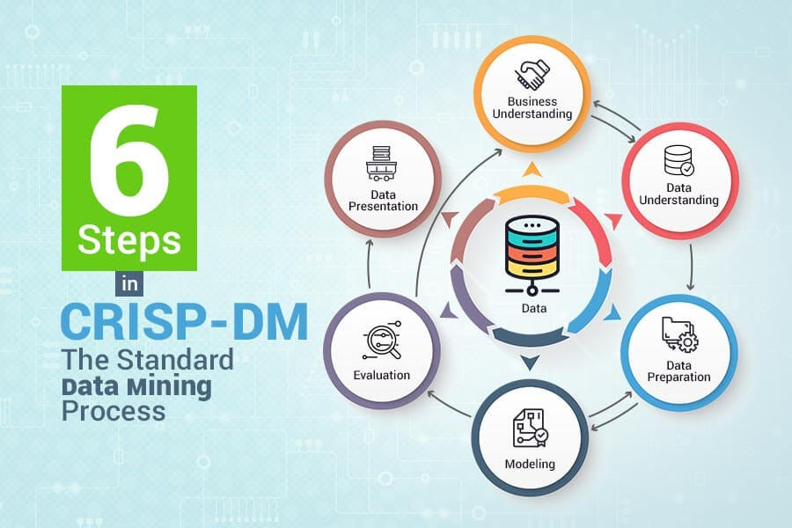
Methodology used in the analysis
The CRISP-DM methodology has a flexible flow, allowing for iteration and non-linear movement between stages. The main flow starts from Business Understanding, Data Understanding, Data Preparation, Modeling, and Evaluation. After Evaluation, there are two possible flows:
Go straight to Deployment/Data Presentation if the evaluation results are satisfactory and ready for implementation.
Return to Business Understanding if the evaluation results indicate the need to revisit business objectives or redefine the problem.

Slide 4



Results and Discussion
Business Understanding
Objek penelitian ini adalah tingkat pengangguran terbuka di seluruh Indonesia, dengan fokus utama pada data dari Kabupaten/Kota. Permasalahan utama yang ditemukan dalam penelitian ini adalah tingkat pengangguran yang tinggi di beberapa wilayah di Indonesia. Penelitian ini bertujuan untuk menggunakan algoritma K-Means untuk mengklasterisasi data pengangguran terbuka berdasarkan wilayah administratif Kabupaten atau Kota.
Data
Understanding
Pada tahap pemahaman data, penulis melakukan analisis data statistik deskriptif. Jenis data yang digunakan dalam penelitian ini adalah data sekunder. Data sekunder adalah data yang diperoleh bukan dari sumber langsung, melainkan sudah dikumpulkan oleh pihak lain dan sudah diolah serta memiliki keterkaitan dengan permasalahan yang diteliti.
Data
Preparation
Pada tahap ini, melakukan sebuah proses persiapan data yang terdiri dari data cleaning, dan data selection. Kedua proses ini dilakukan menggunakan Python untuk memastikan kualitas dan relevansi data yang akan dianalisis.

Slide 5
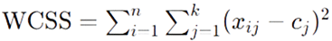
Modeling
01. Metode Elbow
02. WCSS
Metode Elbow merupakan salah satu metode untuk menentukan jumlah cluster yang tepat melalui persentase hasil perbandingan antara jumlah cluster yang akan membentuk siku pada suatu titik. Metode ini melibatkan perhitungan Within-Cluster Sum of Squares (WCSS) untuk berbagai jumlah klaster, mulai dari satu hingga sepuluh.
Metode ini melibatkan perhitungan Within-Cluster Sum of Squares (WCSS) untuk berbagai jumlah klaster, mulai dari satu hingga sepuluh. WCSS dihitung menggunakan rumus berikut:
03. Result
Dari hasil grafik elbow terlihat setelah pada K=3 tidak ada tekuk-an grafik sehingga artinya sudah mulai optimal. Maka pada data di atas pemilihan jumlah cluster (K) adalah 3. Jadi setelah lebih dari K=3 hasil akan cenderung stabil.

Slide 6
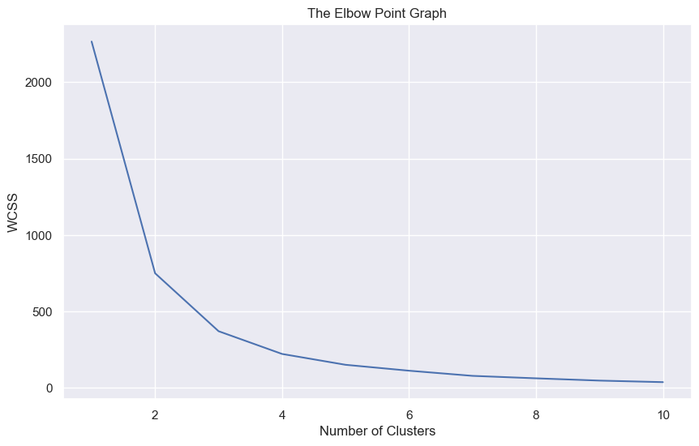
Elbow Method

Slide 7
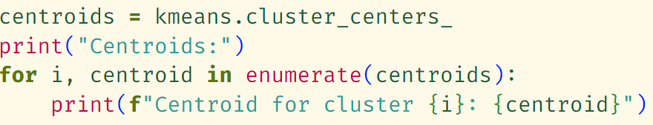
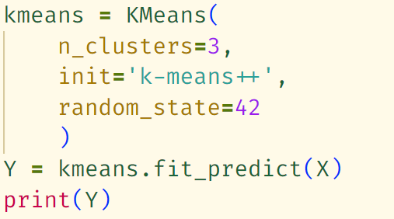
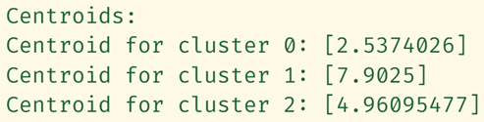
Proses Clustering
01. Centroid
02. Clustering

Slide 8
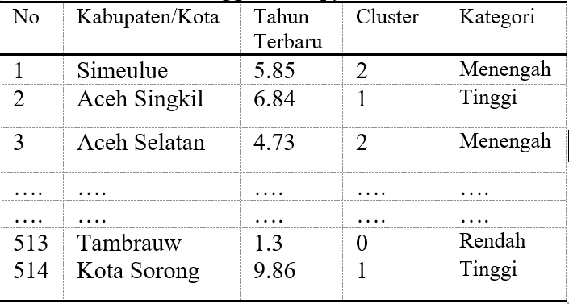
Hasil proses clustering dengan kmeans

Slide 9
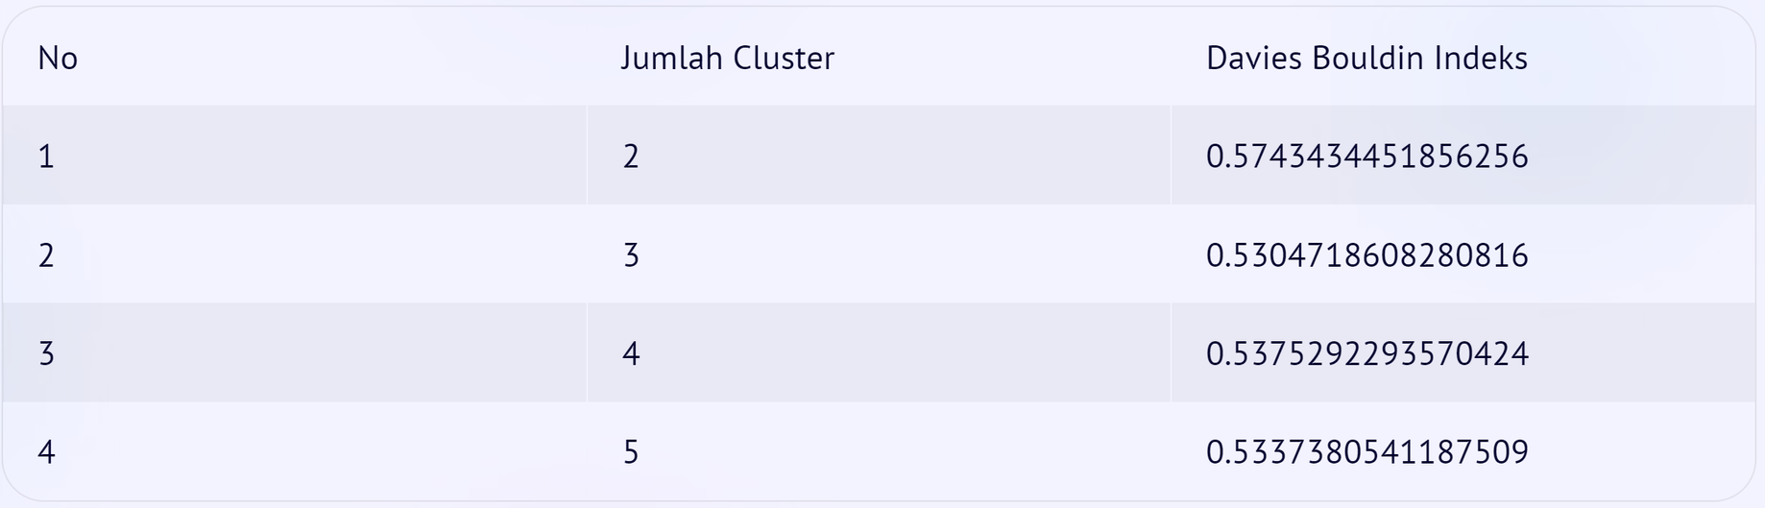
Evaluasi Clustering
Dari hasil pengujian Davies-Bouldin Index yang ditunjukkan pada gambar, dapat disimpulkan bahwa jumlah cluster optimal adalah tiga. Nilai Davies-Bouldin Index terendah diperoleh ketika menggunakan tiga cluster, yaitu sebesar 0.5304718608280816. Nilai ini menunjukkan bahwa tiga cluster menghasilkan clustering yang paling baik dibandingkan dengan jumlah cluster lainnya, berdasarkan metrik Davies-Bouldin Index.

Slide 10
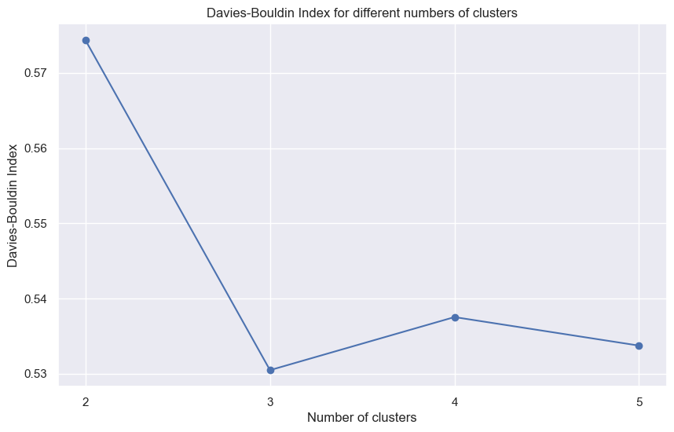
Evaluasi Clustering

Slide 11
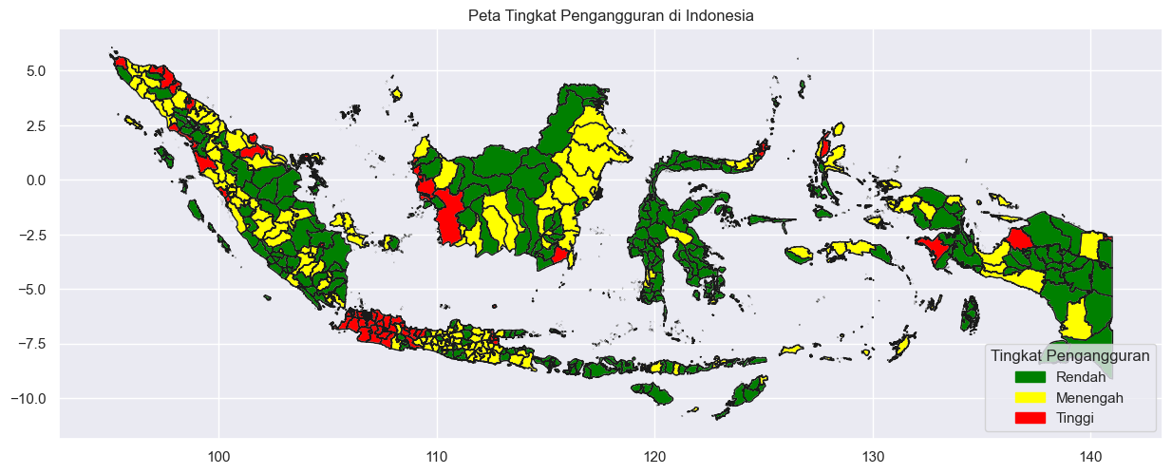

Deployment

Slide 12
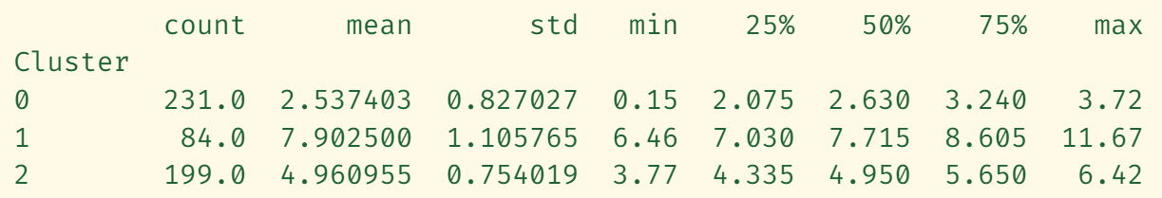

Visualisasi
Cluster 0 terdiri dari 231 wilayah dengan rata-rata tingkat pengangguran 2.54%
Cluster 1, yang mencakup 84 wilayah, memiliki rata-rata tingkat pengangguran tertinggi sebesar 7.90%
Cluster 2 terdiri dari 199 wilayah dengan rata-rata tingkat pengangguran 4.96% dan standar deviasi 0.75%
Hasil ini mengindikasikan adanya disparitas yang signifikan dalam tingkat pengangguran di berbagai wilayah Indonesia, yang dapat memberikan wawasan penting bagi pembuat kebijakan dalam merancang strategi pengentasan pengangguran yang lebih tepat sasaran.

Slide 13

Presented by YRF
Thank you very much!

